Slide 1
Lawaai
Notes:
Deze presentatie gaat over de risico’s van lawaai en over wat werkgever en werknemer hieraan kunnen en moeten doen. De presentatie is algemeen. Gebruik waar mogelijk in de presentatie foto’s en voorbeelden uit je eigen werk, om de presentatie herkenbaarder te maken voor je eigen werknemers.

Slide 2
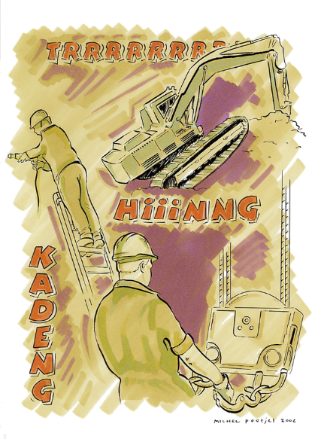
Lawaaioverlast
45% van het bouwplaatspersoneel
geeft aan last te hebben van lawaaioverlast.
13% is lawaaislechthorend

Slide 3
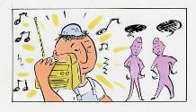

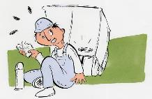
Gevolgen van lawaai
De radio moet steeds harder
Je verstaat je collega’s slecht
Je hoort waarschuwingssignalen niet
Lawaaidoofheid treedt sluipenderwijs op,
is niet te genezen en niet op te lossen met een
gehoorapparaat
Notes:
Bij deze sheet kun je de jukebox gebruiken die bij de toolboxdocumenten staat. In de jukebox hoor je voorbeelden van hoe je muziek of andere geluiden hoort als je lawaaidoof bent. Je hebt hiervoor wel internet nodig.

Slide 4
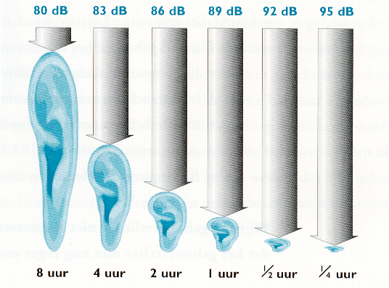
Schadelijk geluid (of doof worden)
Notes:
Je hebt grote kans om doof te worden als je jarenlang 8 uur per dag zonder gehoorbescherming werkt bij een geluidniveau boven 80 dB(A). Als het geluidniveau hoger is word je nog sneller doof. 8 uur zonder gehoorbescherming bij 80 dB9A) staat gelijk aan 4 uur bij 83 dB(A) en aan 2 uur bij 86 dB(A) etc. Elke 3 dB(A) erbij geeft een halvering van de tijd dat het schadeloos is. Een kwartiertje bij 95 dB(A) is dus al schadelijk. Lawaaiige hobby’s (motorrijden, muziek etc.) tellen hier ook in mee, het gaat niet alleen om werk.

Slide 5
Geluidsniveau
Vuistregel
Als je een meter bij iemand vandaan staat
en je moet met stemverheffing praten om
elkaar te kunnen verstaan, is het geluidniveau
hoger dan 80 dB(A)
Bouwplaats
Het gemiddelde geluidsniveau op een bouwplaats is 90 dB(A)!

Slide 6
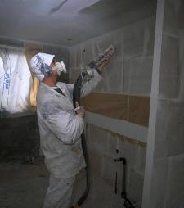
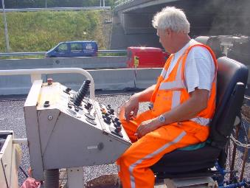
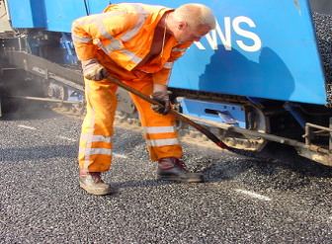
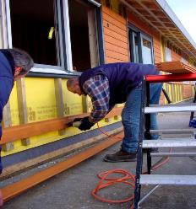
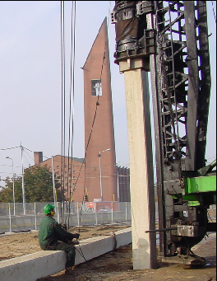
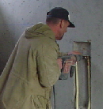
Hoeveel decibel?
Notes:
Spackspuiter: 101-104
Wals: 85-100 (afhankelijk van verkeer en aanwezigheid cabine)
Klopboor: 92-95
Heien: 90-100 (lager als er met mantel geheid wordt)
Asfalteren: 84-91
Tackeren: 100-120

Slide 7
Wat zegt de wet?
Boven 80 dB(A) moet de werkgever:
  het geluidniveau meten/beoordelen
  voorlichting geven aan de werknemers
  gehoorbeschermingsmiddelen aanbieden
  gehoormetingen aanbieden (PAGO)
Boven 85 dB(A) moet de werkgever:
  het geluidniveau terugdringen
  werkplekken markeren
Boven 85 dB(A) moet de werknemer:
  verplicht gehoorbescherming dragen
Notes:
Wat als een werknemer geen gehoorbescherming draagt terwijl het verplicht is?
-Werkgever mag je (na enkele waarschuwingen) wegsturen. Het is zelfs reden voor ontslag
-De uitvoerder kan je wegsturen
-Inspectie SZW kan je een boete opleggen van maximaal €450,-

Slide 8
Wat kun je doen?
Spullen neerleggen in plaats van neergooien
Zet machines uit als je ze niet gebruikt
Gebruik geluidbeperkende middelen (zoals omkastingen, geluiddempers, geluidarme zaagbladen)
Houd waar mogelijk afstand van geluid

Slide 9
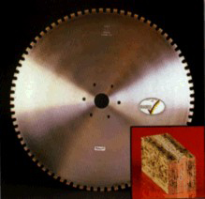
Hoe beperk je geluid van materieel?
Zorg voor tijdig onderhoud en reparaties
Gebruik waarvoor het gemaakt is en beperk overbelasting
Laat de machine het werk doen
Zet werkstukken vast (geen trilling)
Notes:
Voor de bouwcirkelzaag zijn geluidarme zaagbladen beschikbaar die 9 dB(A) geluid schelen. Zie plaatje.

Slide 10
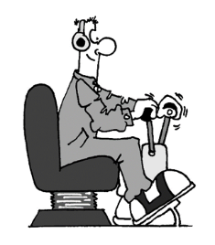
Hoe beperk je geluid als je rijdt?
Rijd rustig, voorkom een onnodig hoog toerental
Pas het vermogen aan de activiteit aan en
zet een machine niet automatisch op vol
vermogen
Houd de cabine gesloten

Slide 11
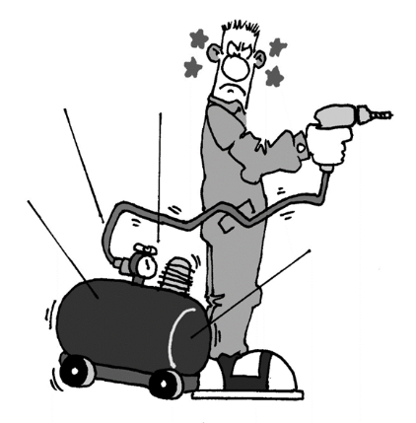
Compressor: herrieschopper
Plaats zo ver mogelijk weg
Gebruik omkasting/kappen
Gebruik geluidgedempte mondstukken / pijpen
Niet in gebruik? Uitzetten!

Slide 12
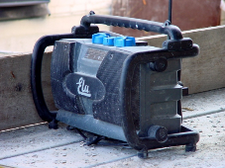
Radio
Leuk, maar zet deze niet te hard.
Je kunt beter vier radio’s verdeeld over de werkplek tegelijkertijd zacht aanzetten dan één radio op een centrale plek keihard.

Slide 13
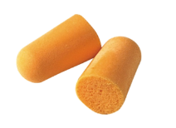
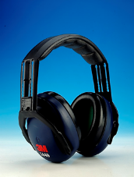
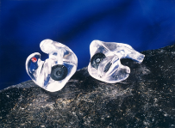
Gehoorbescherming
Oordoppen/proppen
  Bij goed gebruik 10-15 dB(A) reductie,
  te gebruiken tot 90 dB(A)
Gehoorkappen
  Bij goed gebruik 25 dB(A) reductie
Otoplastieken
  Bij goed gebruik 25 dB(A) reductie
Notes:
Er zijn verschillende soorten gehoorbeschermingsmiddelen.
-Proppen die je rolt tot ze klein zijn, in het oor stopt en wacht tot ze weer uitgezet zijn. Bij deze proppen is het belangrijk dat je handen schoon zijn als je ze in het oor stopt. Ook moet je ze na één keer gebruiken weggooien. Vuile proppen kunnen oorinfecties veroorzaken. Deze proppen dempen 10 tot 15 dB(A). Je mag ze tot maximaal 90 dB(A) gebruiken. Nadeel: ze kunnen uit het oor raken en daardoor minder goed werken.
-Gehoorkappen dempen over het algemeen wat beter. Dit is afhankelijk van het type ring dat erop zit. De ringen moeten onbeschadigd zijn, anders ontstaat er een geluidlek. Vervang de ringen daarom als ze kapot zijn. Als je een helm draagt, gebruik dan kappen die je op je helm kunt klikken. Een nadeel van kappen is dat ze soms erg warm zijn. Als je een bril draagt, zorgt het pootje van je bril voor een geluidlek. In dat geval kun je beter voor een andere vorm van gehoorbescherming kiezen.
-Als je continu in geluid werkt, dan zijn otoplastieken vaak het prettigst. Deze gehoorbeschermingsmiddelen zijn op maat gemaakt. Daarnaast kan het filter in de otoplastiek aangepast worden, zodat de demping hoger of lager is en zelfs bij bepaalde toonhoogten zwaarder dan bij anderen.

Slide 14
Vragen?
Notes:
Heb je vragen over je gehoor? Bij het PAGO wordt dit gemeten door middel van de zogenaamde piepjestest. Door regelmatig te gaan kun je in de gaten houden of je gehoor erg achteruit gaat of niet.

Slide 15


Notes:
Volandis is opgericht door:

